Slide 1
狂犬病鑑別診斷、治療
與感染管制
王甯祺 醫師
三軍總醫院 內科部 感染科

Slide 2
課程大綱
1.狂犬病毒的流行病學
2.狂犬病毒的傳染途徑與致病機轉
3.狂犬病的診斷與治療
4.狂犬病的防治
5.狂犬病的感染管制措施

Slide 3
1.狂犬病毒的流行病學

Slide 4
狂犬病在全球的流行病學
全球每年超過55,000死亡案例
  主要發生在亞洲與非洲
60-70%病人是5-15歲的兒童
約98%病人是被狗咬傷導致感染

Slide 5
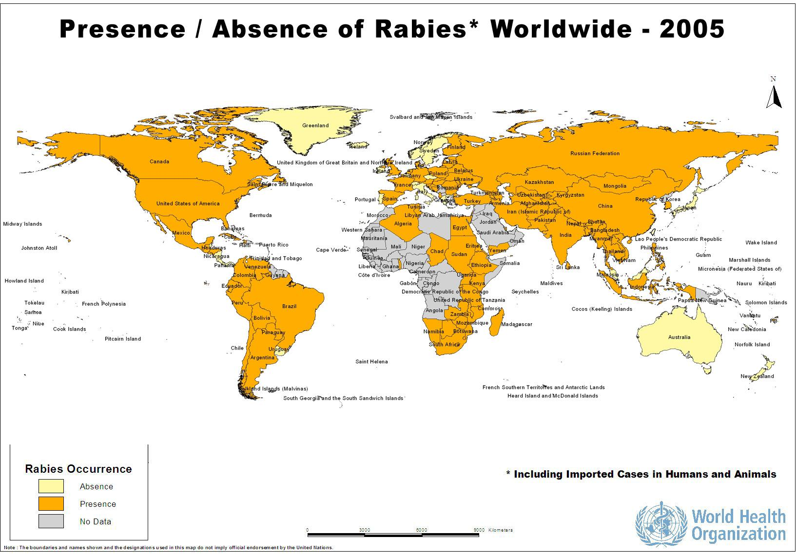
全世界發生狂犬病案例與無案例區域 - 2005年
http://www.who-rabies-bulletin.org/

Slide 6
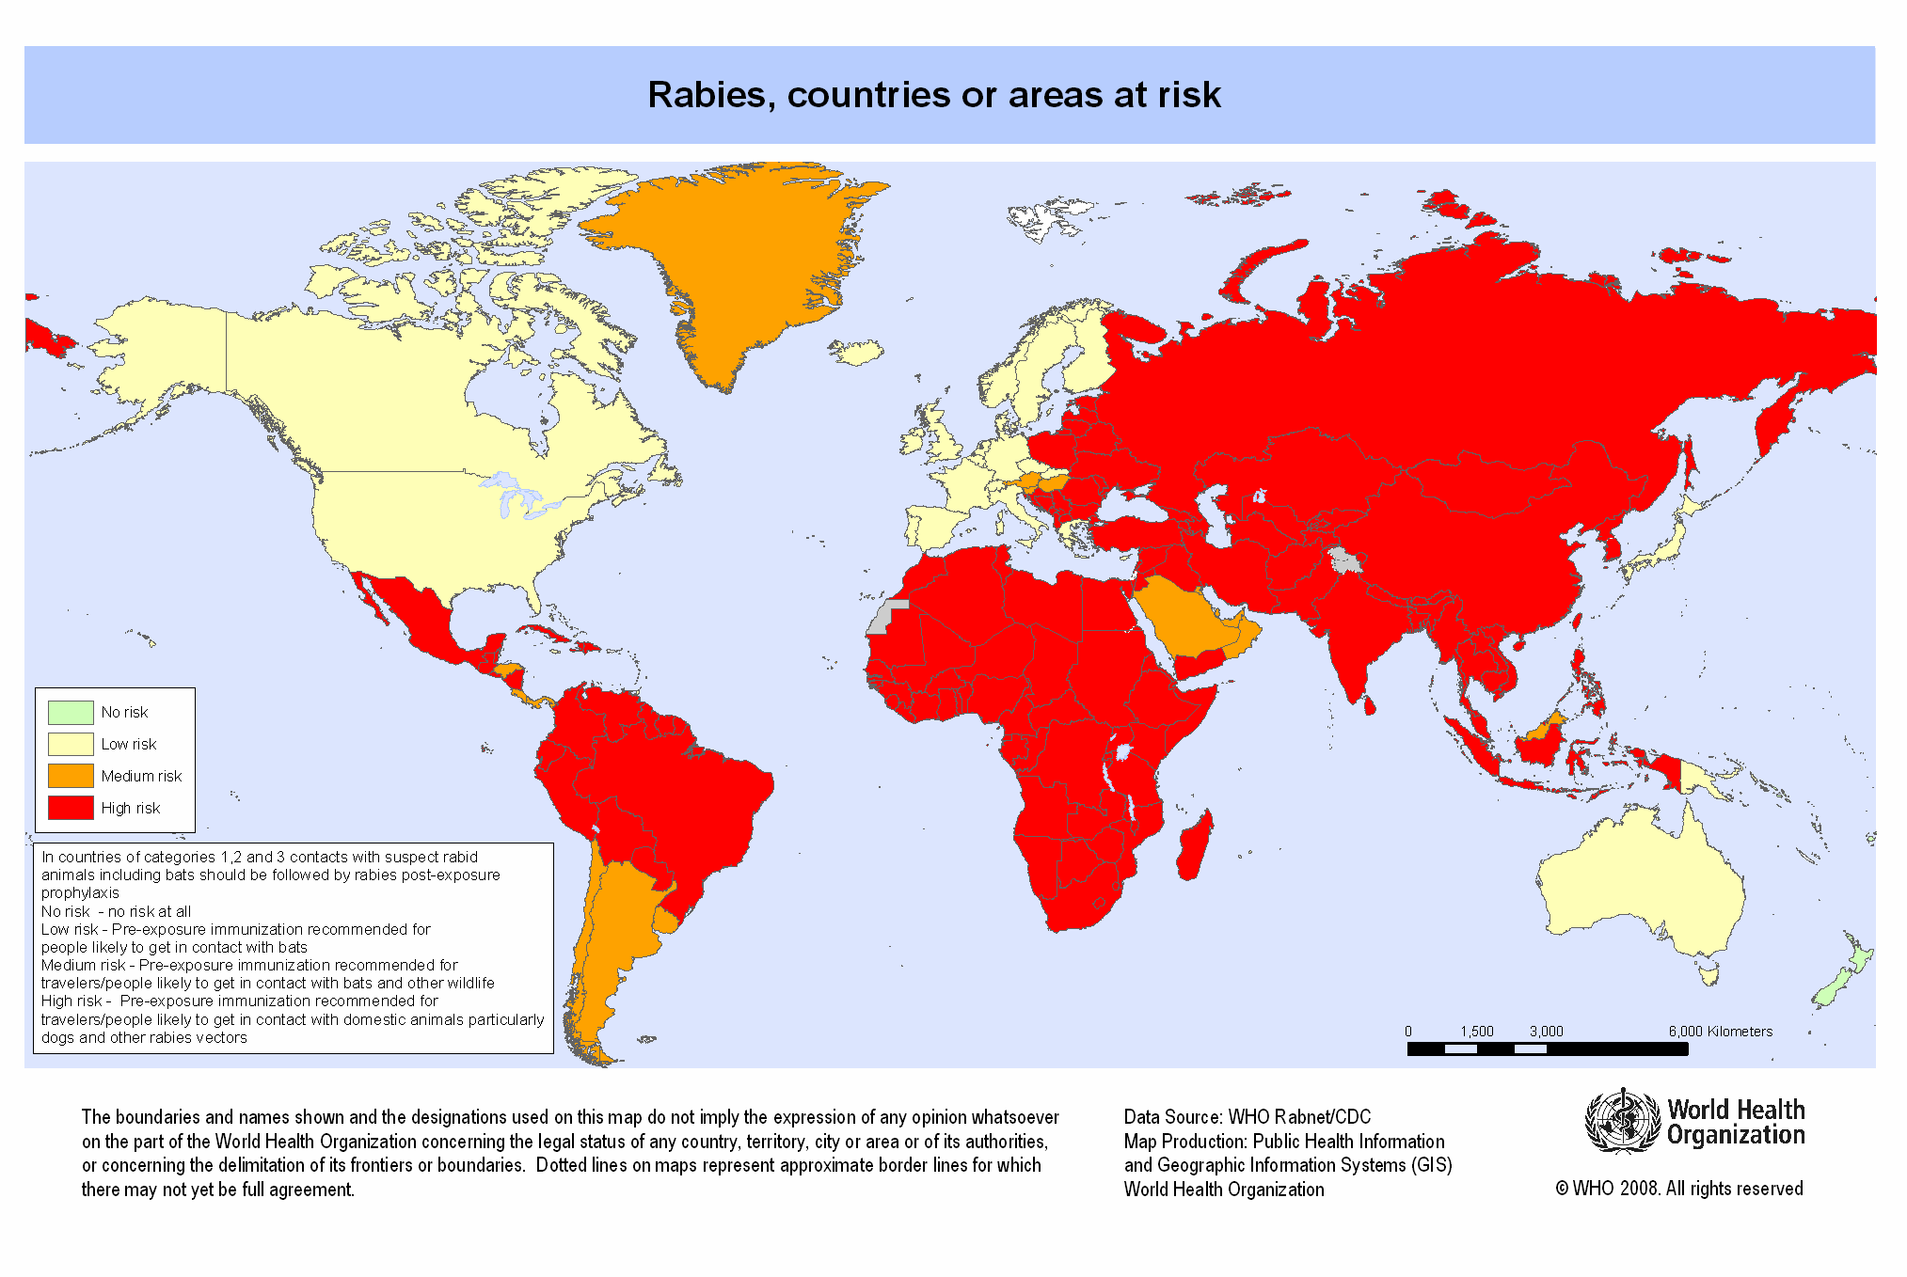
2008年全球狂犬病分布
http://www.who-rabies-bulletin.org/
http://www.who-rabies-bulletin.org/

Slide 7
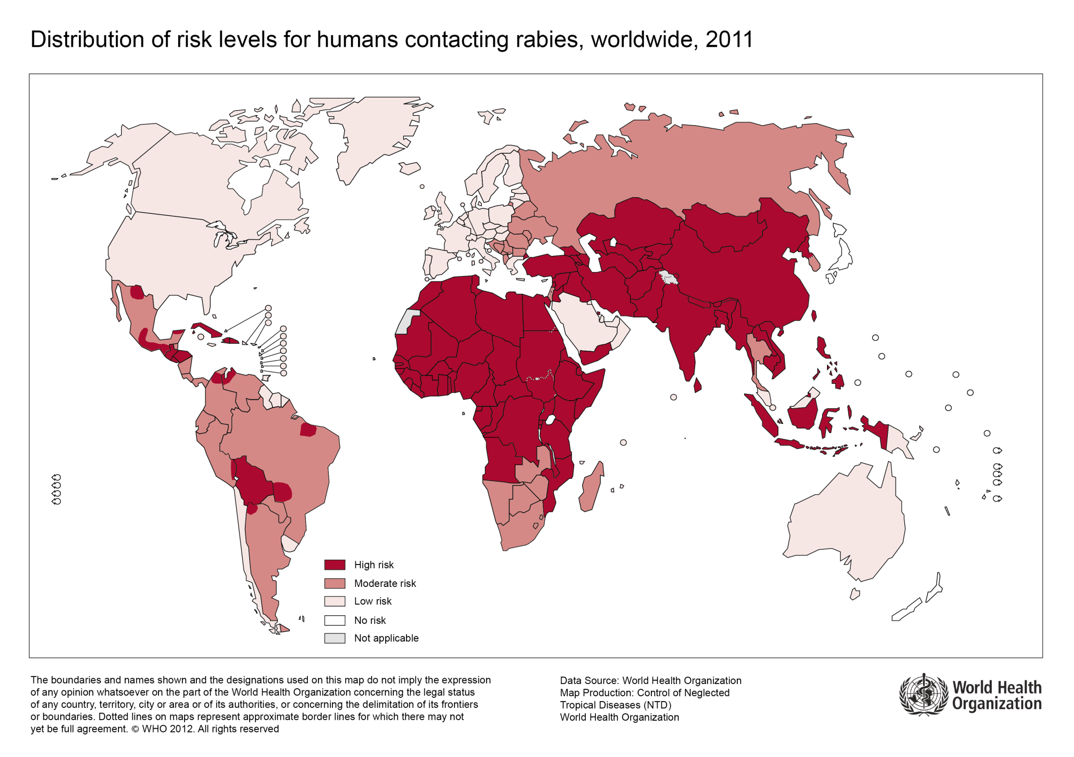
2011年全球狂犬病分布
http://www.who-rabies-bulletin.org/

Slide 8
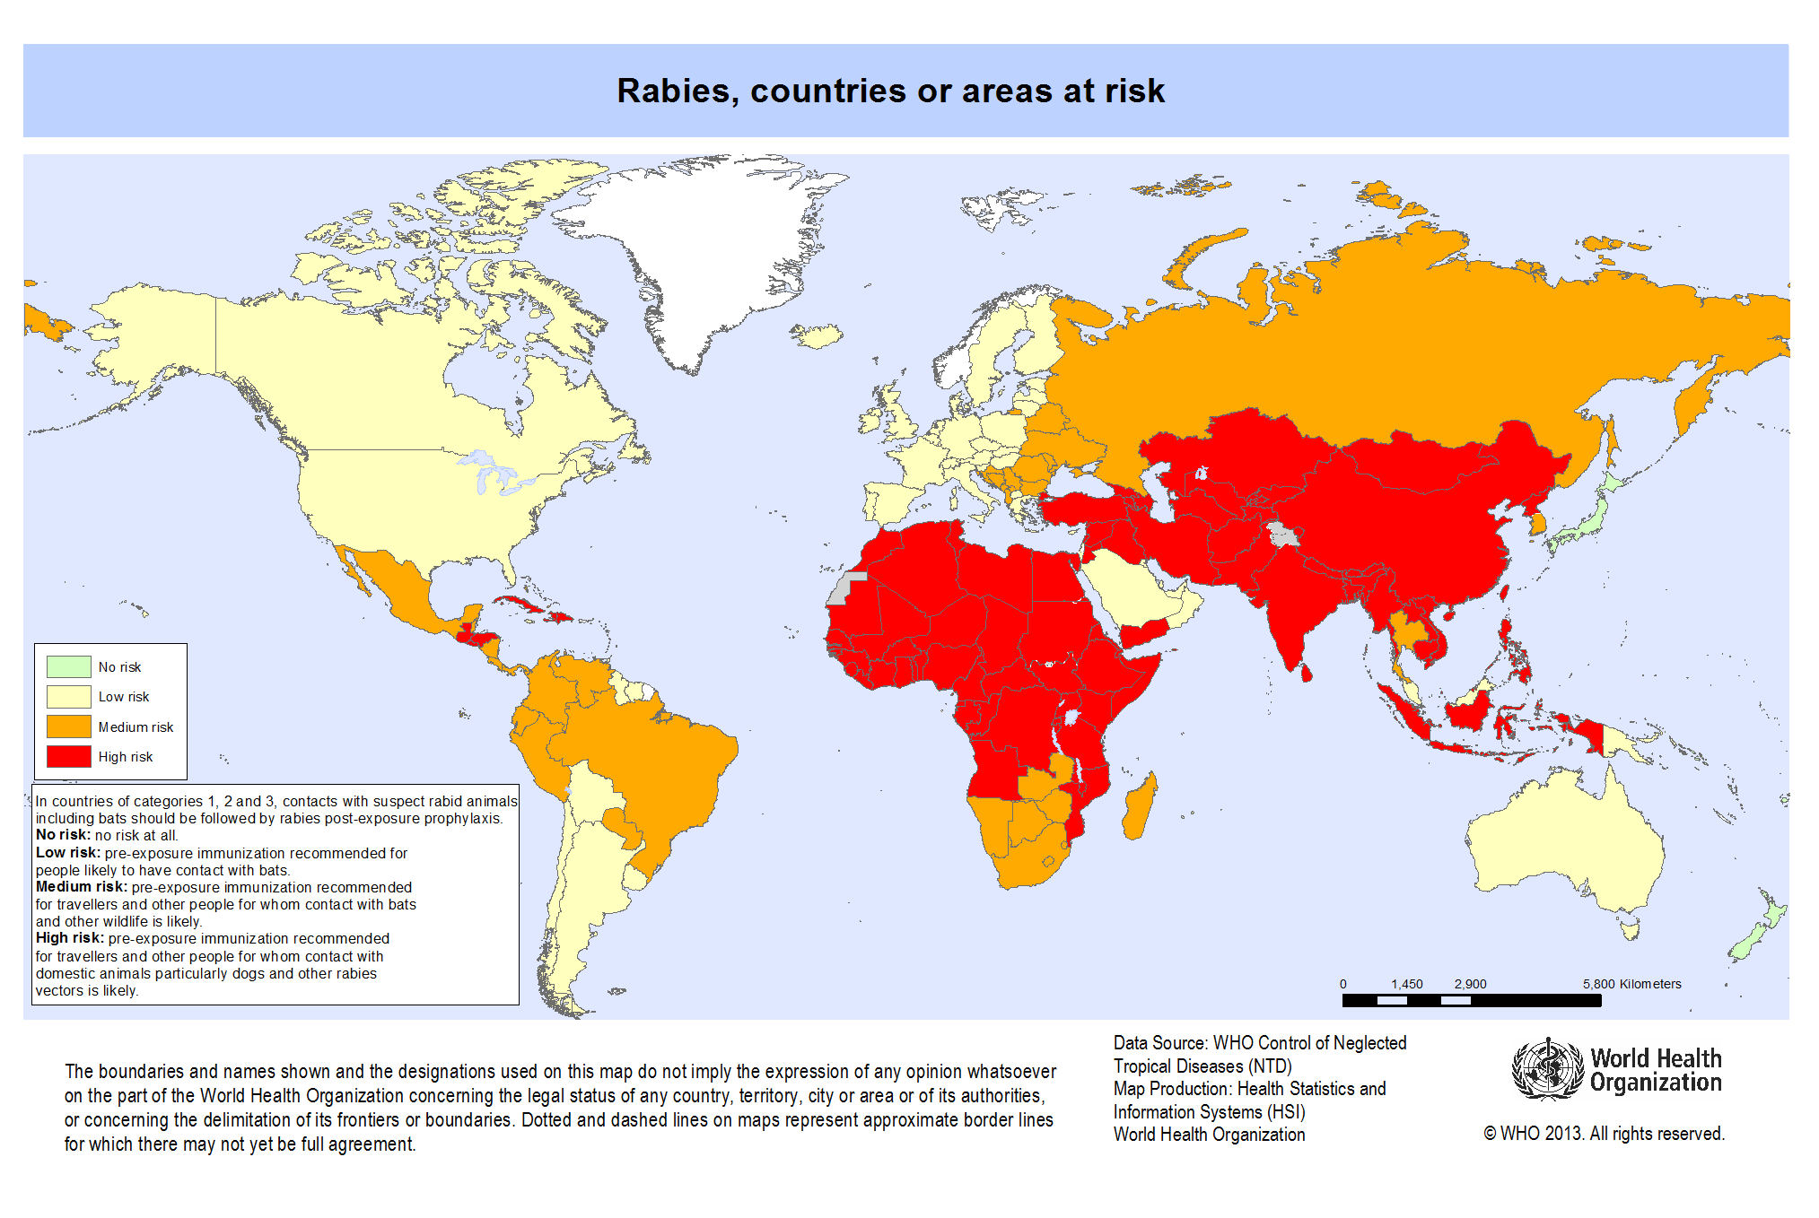
2013年全球狂犬病分布
http://www.who-rabies-bulletin.org/

Slide 9
2.狂犬病毒的傳染途徑與
致病機轉

Slide 10
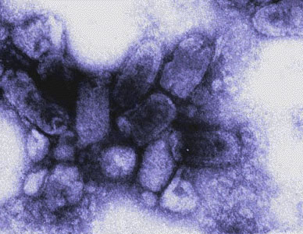
狂犬病毒(Lyssavirus)
狂犬病毒學名為Lyssavirus，屬於桿狀病毒屬(Rhabdoviridae family)。
子彈狀的RNA病毒
只感染哺乳類動物
有不同的病毒株(strains)
Photography from www.dhhr.wv.gov/

Slide 11
狂犬病的傳染途徑
病毒經由已感染動物的唾液進入咬傷的傷口
已感染動物抓傷(學理判斷可能有風險)
帶有病毒的唾液或神經組織接觸黏膜(例如口鼻)
帶有病毒的唾液或神經組織接觸新的傷口(過去24小時內有流血的傷口)
Notes:
The top of this slide lists the transmission routes that should be considered exposures. Rabies is spread through saliva or CNS tissue from an infected animal and is most commonly transmitted through bite exposures. Scratches are another potential exposure. Also, if infectious saliva or CNS tissue has contact with mucous membranes or a fresh, open wound this would also be considered an exposure. A fresh, open wound which is a wound that has bled in the past 24 hours.
Other possible but rare transmission routes include aerosol transmission and corneal and organ transplantation from an infected donor.
11

Slide 12
狂犬病的致病機轉
病毒經由咬傷的傷口或是接觸黏膜或新的傷口進入宿主。
由傷口或是接觸的黏膜附近的神經向腦部傳播。
病毒在腦內複製並導致發炎。
病毒再從腦部經由神經傳播至唾液腺，經由唾液感染下一個宿主。

Slide 13
狂犬病的潛伏期
從咬傷到出現症狀需要數周至數個月
咬人的動物若是在潛伏期不具傳染風險(此時唾液尚未出現病毒)

Slide 14
3.狂犬病的診斷與治療

Slide 15
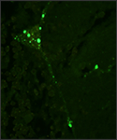
狂犬病的診斷
對動物的診斷方法：
  死後的病毒檢驗
  螢光染色抗體檢測(Direct Fluorescent Antibody test ; DFA)
    檢查腦組織內的病毒抗原
對人的診斷方法：
  有數種檢查：包括病毒培養，反轉錄聚合酶鏈反應(reverse transcriptase polymerase chain reaction; RT-PCR)，病毒抗體檢測。
  採取唾液、血清、腦脊髓液、頸背的毛囊(hair follicle)檢測。
www.cdc.gov/rabies

Slide 16
鑑別診斷
下列狀況不可能有狂犬病(排除狂犬病所引起的病症)：
  沒有發燒
  臨床疾病持續超過14天
  被動物咬傷後潛伏期小於10天或大於1年
  已接受完整的狂犬病曝觸後預防處置措施
Milwaukee_rabies_protocol_V3_1

Slide 17
狂犬病的治療(1)
未曾接種狂犬病疫苗的患者出現症狀後， 死亡率是100%，目前全球發病後存活僅有9例個案(包括2011年台商在中國大陸感染，後送回國治療的個案)。
縱使接受積極治療而僥倖存活的個案，均會留有永久神經缺損。
Clin Infect Dis 2003:36 (1 January) • Jackson et al.

Slide 18
狂犬病的治療(2)
實施積極療程的條件(決定原則)：
1.狂犬病的臨床症狀出現之前已經接種過任一狂犬病疫苗。
2.病人僅有非常早期的症狀，包括傷口附近僅有疼痛或是感覺異常等輕微的神經症狀。
3.病人沒有其他慢性疾病。
4.病人家屬能接受治療很可能失敗與即使存活也有永久神經缺損的結果。
Clin Infect Dis 2003:36 (1 January) • Jackson et al.

Slide 19
特殊的治療
狂犬病疫苗：
  人類狂犬病疫苗為非活性疫苗(inactivated vaccine) 不會引發cytotoxic T cell response。
  目前沒有人類狂犬病減毒疫苗或是基因重組疫苗。
狂犬病免疫球蛋白(Rabies immunoglobulin; HRIG)：
使用劑量是20 IU/kg，用於狂犬病接觸後預防(post-exposure prophylaxis)，能於病毒侵入神經系統前，中和狂犬病毒。
類固醇：類固醇不用於狂犬病引起的腦水腫治療
  動物試驗發現類固醇會加速病毒複製並且增加死亡率， 縮短潛伏期。
Clin Infect Dis 2003:36 (1 January) .

Slide 20
若是病人已發生狂犬病症狀
目前採用治療準則是
Milwaukee_rabies_protocol_V3_1

Slide 21
若是病人已發生狂犬病症狀
隔離病人，減少聲光的刺激。
降低早期因心律不整(心搏過速或過慢)導致死亡的機率。
  若是病人出現激躁、高血壓合併心搏過速、心律不整，這是CNS- mediated catecholamine storm。若不治療會導致心肌病變，心搏過慢的心律不整與心跳停止也常發生。
Milwaukee_rabies_protocol_V3_1

Slide 22
若是病人已發生狂犬病症狀
減少任何的刺激
  與破傷風(tetanus)處理方式相同
24小時持續使用深度鎮靜藥物(優先使用 midazolam ± fentanyl)
  避免使用 barbiturates 類藥物：會抑制免疫功能
  Propofol 是禁忌藥物

Slide 23
若是病人狂犬病已發生症狀
什麼是必須先做的處置：
• 不要注射狂犬病疫苗或狂犬病免疫球蛋白
    病人已經發病，此類治療無效。
    依案例報告與動物實驗發現會導致提早死亡。
Milwaukee_rabies_protocol_V3_1

Slide 24
4.狂犬病的防治

Slide 25
狂犬病曝觸後的預防措施
一旦出現症狀就無任何治療方法
症狀出現前接受狂犬病曝觸後預防處置 (Post-Exposure Prophylaxis)能100%有效
狂犬病曝觸後預防處置(Rabies PEP)
  傷口清潔
  注射狂犬病免疫球蛋白
  注射狂犬病疫苗

Slide 26
狂犬病的暴觸後預防措施 —
傷口清理
盡速清潔傷口
使用肥皂加清水與酒精
    肥皂清洗10-15分鐘 + 70-75%酒精清潔，減少90%感染風險。
Clin Infect Dis 2003:36 (1 January) • Jackson et al.

Slide 27
狂犬病的暴觸後預防措施—
狂犬病毒免疫球蛋白(Rabies immunoglobulin)
僅需一次，在注射第一劑狂犬病疫苗時使用。
若未與第一劑狂犬病疫苗時使用，可在第一劑狂犬病疫苗後7天注射。
若病人先前已接種狂犬病疫苗，不需要狂犬病毒免疫球蛋白。
www.cdc.gov/rabies
Clin Infect Dis 2003:36 (1 January) • Jackson et al.

Slide 28
狂犬病的預防措施—疫苗接種
不曾接種狂犬病疫苗的病人：5劑
  Days 0, 3, 7, 14, and 28.
  肌肉注射
已接種狂犬病疫苗：2劑
  Days 0 and 3
  不須免疫球蛋白
www.cdc.gov/rabies
Clin Infect Dis 2003:36 (1 January) • Jackson et al.

Slide 29
預先接種狂犬病疫苗
只針對高風險對象
  捕捉流浪動物工作人員，野生生物學者。
3劑
  Days 0, 7,and 21 or 28.
被疑似感染動物咬傷仍需要接受治療
www.cdc.gov/rabies
Clin Infect Dis 2003:36 (1 January) • Jackson et al.

Slide 30
對動物預防狂犬病的措施
動物不治療狂犬病
動物無接觸後預防處置
接種狂犬病疫苗是唯一預防動物發生狂犬病的方法
貓狗的狂犬病疫苗注射時程
  第一劑在3個月大時注射
  1年後補強一劑
  每3年接種一次
Compendium of Animal Rabies Prevention and Control, 2008

Slide 31
5.狂犬病的感染管制措施

Slide 32
醫療人員照護狂犬病人的
感染管制措施
醫療人員
  接觸隔離措施 (體液隔離 isolation)
  穿戴口罩，護目鏡，手套，隔離衣。
曝觸後預防處置(Post-exposure prophylaxis procedures)

Slide 33
醫療機構照護狂犬病人
感染管制措施
醫療機構
標準防護措施
對照護病患的醫療人員接種狂犬病疫苗
病室清潔消毒使用 5000 ppm 漂白水

Slide 34
醫療人員接種狂犬病疫苗
接觸前(Pre-exposure)
3劑 on Day 0, 7, and 21 (or 28).
上臂肌肉注射，禁止注射臀大肌。
MMWR 2010;59:RR-2
接觸後預防措施：Post exposure prophylaxis
5劑 on Day 0, 3, 7, 14 and 28.

Slide 35
動物咬傷處置原則
Mandell’s Principles and Practice of Infectious Diseases, Table 311-3
清潔傷口
抗生素治療：
  預防性抗生素使用3-5天
  治療性抗生素藥包括Pasteurella multocida，Staphylococcus aureus，與厭氧菌。

Slide 36
動物咬傷抗生素使用選擇
細菌感受性比率
agent | S. aureus | Elkenella corrodens | anaerobes | Pasteurella multocida | Capnocytophaga canimorsus | S. intermedius
penicillin | 10 | 99 | 95 | 95 | 95 | 70
amoxicillin/ clavulanic acid | 100 | 100 | 100 | 100 | 95 | 100
tetracycline | 95 | 85 | 60 | 90 | 95 | NS
TMP/SMX | 100 | 95 | 0 | 95 | variable | NS
ciprofloxacin | 100 | 100 | 40 | 95 | 100 | 100
levofloxacin | 100 | 100 | 60 | 100 | 100 | 100
moxifloxacin | 100 | 100 | 85 | 100 | 100 | 100
clindamycin | 95 | 0 | 100 | 0 | 95 | 95
Mandell’s Principles and Practice of Infectious Diseases, Table 311-2

Slide 37
總結
狂犬病台灣僅有境外移入個案
經由帶有病毒的唾液或神經組織而感染
預防狂犬病準則是狂犬病曝觸後預防措施
動物預防狂犬病需注射動物狂犬病疫苗

Slide 38
參考資料來源
www.cdc.gov/rabies
ACIP recommendations
Compendium of Animal Rabies Prevention and Control, 2008
http://www.who-rabies-bulletin.org

Slide 39
課程結束

